Slide 1
Motores gráficos para entornos VR

Slide 2


AUTORES
Víctor Parrilla López (Coordinador).
Tomás Rubio del Saz.
Alejandro San Roque Emery.
Diego Gerardo Estalrich Cuéllar.
Francisco José Martínez Bartolomé.

Slide 3
Descripción del trabajo
Parte de una Vigilancia tecnológica para comparar tecnologías VR. Más concretamente Unity 3D Y Engine VR.
OBJETIVO
Empresa de Desarrollo busca ayuda para la toma de decisiones.
Tenemos que elegir una tecnología para nuestra empresa de desarrollo.

Slide 4
Herramientas
GanttPRO → https://app.ganttpro.com/#!/app/home
GitHub → https://github.com/victorParrilla/TG2
Google drive

Slide 5
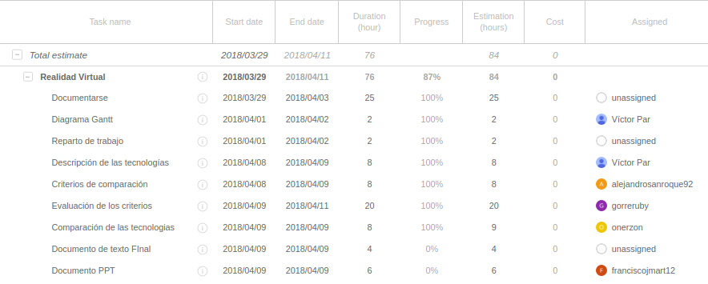
1. Planificación

Slide 6
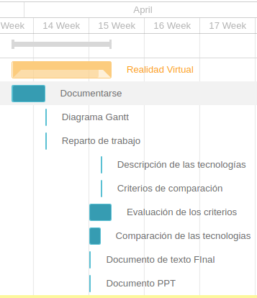
1. Planificación
OBSERVACIONES
Documentarse nos ha llevado un ⅓ del tiempo mínimo requerido.
La elección de los criterios de comparación es una tarea difícil que
requiere máxima atención.
Gracias a la vigilancia tecnológica realizada en TG1 nos ha resultado
más fácil realizar las comparaciones.

Slide 7
2.Descripción de la Tecnología

Slide 8


Realidad virtual VR
Tecnología 1
Tecnología 2

Slide 9
3.Criterios de comparación
Criterios Generales.
Carácteristicas Técnicas.
Utilidades Técnicas.
Aplicaciones reales de la tecnología.

Slide 10

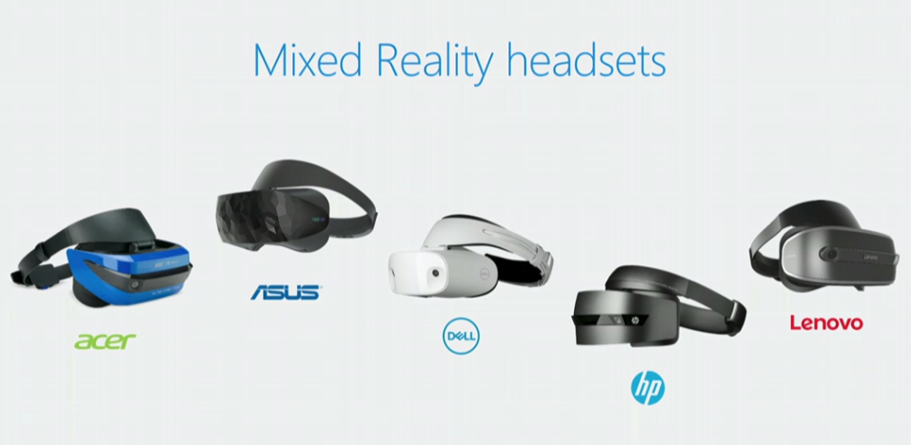
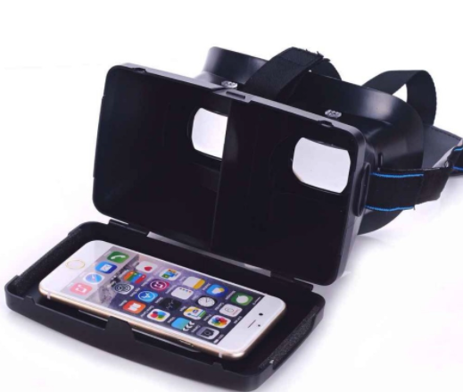

3.Criterios de comparación
Generales
Plataforma.
Idioma.
Documentación.
Precio.
Aprendizaje.
Comunidad.
Características Técnicas
Blueprints.
Lenguaje de programación.
Optimización.
Soporte VR.
Iluminación.
Soporte móvil.

Slide 11
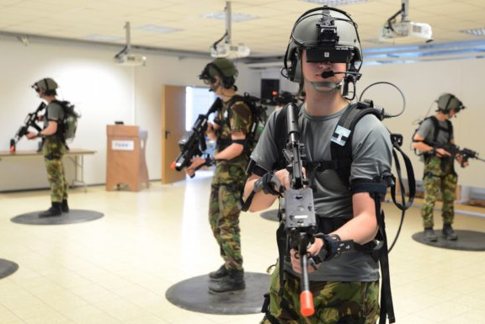
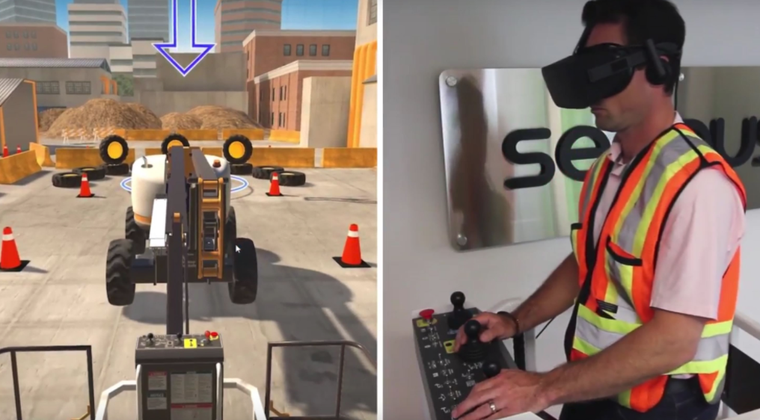
3.Criterios de comparación
Utilidades técnicas
Realidad virtual.
Modelling.
Programación.
Interfaz de usuario.
Aplicaciones reales
Diseño Arquitectónico.
Videojuegos.
Cinemática.
Entrenamientos simulados.
Turismo y museografía.

Slide 12
4. Evaluación de los criterios por tecnología

Slide 13
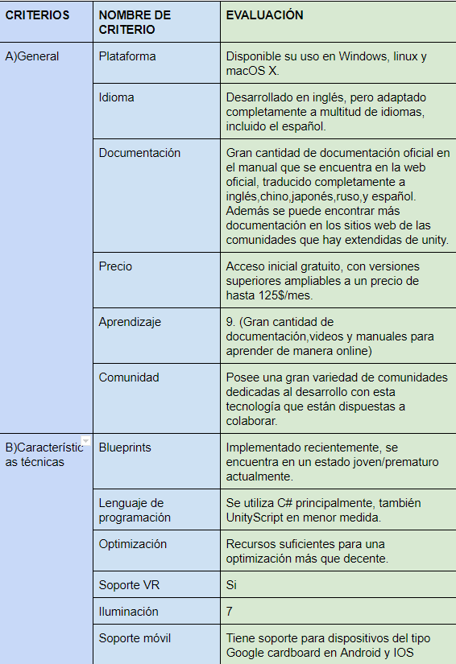
4. Evaluación de los criterios por tecnología
Unity 3D

Slide 14
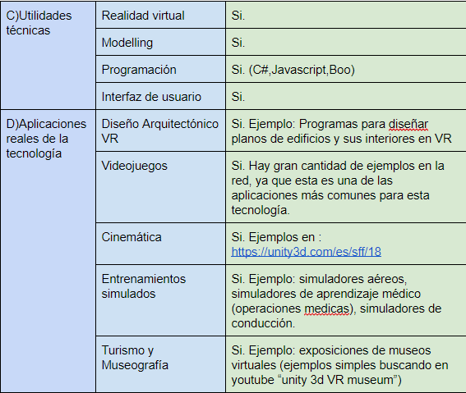
4. Evaluación de los criterios por tecnología
Unity 3D

Slide 15
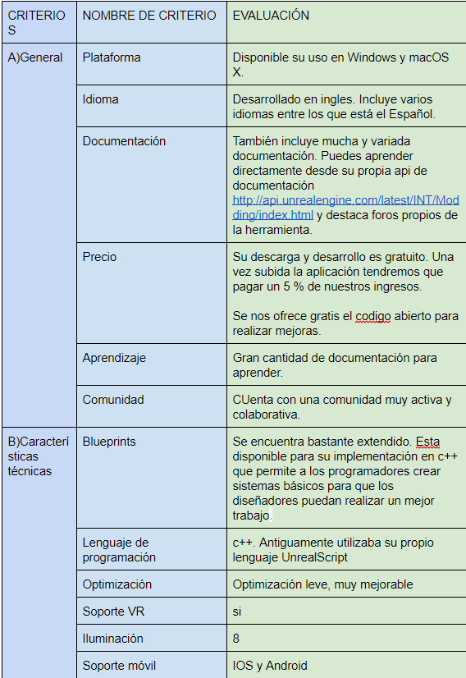
4. Evaluación de los criterios por tecnología
Unreal
Engine

Slide 16
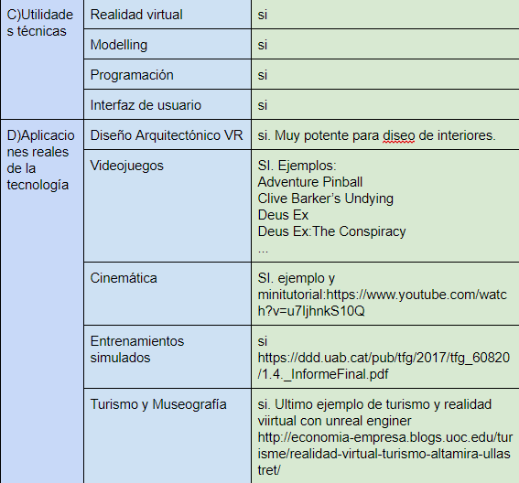
4. Evaluación de los criterios por tecnología
Unreal
Engine

Slide 17
5. Comparación de las Tecnologías

Slide 18
6. Recomendaciones

Slide 19
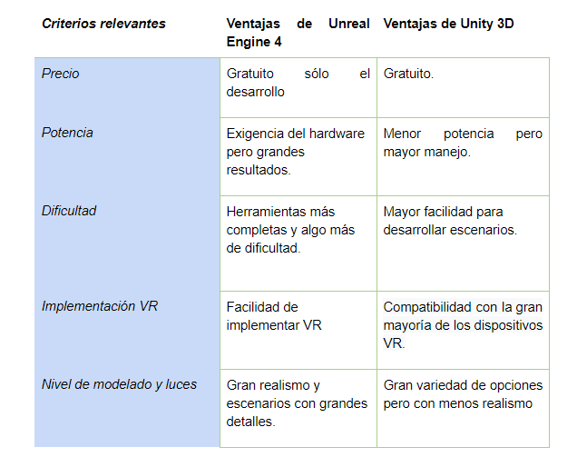
Situación 1: Escenario Arquitectónico VR

Slide 20
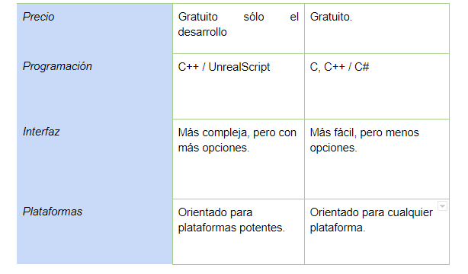
Situación 2: Videojuego VR

Slide 21
8.Conclusiones
Ambos programas nos permiten realizar proyectos en realidad virtual para cualquier tipo de hardware que soporte Virtual Mixed VR de Microsoft.
Más facilidad en Unity 3D, pero mayor calidad en Unreal Engine 4

Slide 22

¡GRACIAS!

